Slide 1
Java程序设计
第5章 继承

Slide 2
第五章 继承
5.1 继承的语法
5.2 成员变量的隐藏和方法的覆盖
5.3 super
5.4 final
5.5 多态
5.6 继承与组合
5.7 初始化顺序

Slide 3
5.1继承的语法
类的继承引入
例如：某公司的员工有：
销售人员 Sell{id/name/dept/sal/comm(提成)}
财务人员Money(id/name/dept/sal/职称)
行政人员Department{id/name/dept/sal/职务}
分析：有共同的属性，所以提出一个员工类Emp{ id/name/dept/sal }，其他人员类将继承员工类。

Slide 4
5.1继承的语法
类的继承的相关知识
（1）子类 extends 父类，子类可以继承父类的属性和方法，但是不能继承构造函数。
（2）子类只有一个直接父类，子类可以有多个子类。
（3）所有类都是从java.lang.object中继承下来的。
（4）并不是所有类之间都能继承，需要满足：子类 is a 父类的逻辑要求。
（5）在java中，子类的对象可以替换父类对象。（例如：“请人吃饭”，可用“请某个学生吃饭代替”）

Slide 5
5.1继承的语法
继承:是一种由已有的类创建新类的机制。
父类（超类）：一个共有属性的一般类。
子类：根据该一般类再创建具有特殊属性的新类，新类继承一般类的状态和行为，并根据需要增加它自己的新的状态和行为。
[访问权限修饰符] [abstract|final] class 类名 [extends 父类名] [implements 接口列表]
{
[成员变量的定义]
[成员方法的定义]
}
父类可以是自己编写的类也可以是java类库中的类。
Java不支持多重继承，即子类只能有一个父类。
关键字extends声明一个类是另外一个类的子类，格式：
class 子类名 extends 父类名
{… ..
}

Slide 6
5.1 继承的语法
说明以下几点：
父类的构造方法不能被子类继承；
子类不能访问父类中的private属性和方法；
父类中的friendly(包访问权限)的属性和方法只有在父类和子类在同一包中时，才能被子类继承和访问。
父类中由protected或public修饰的属性和方法，都可以被子类继承访问（无论子类是否与父类在同一包中）。

Slide 7
例5-1：Stu类的定义：
//c05:例5-1：Stu.java
class Stu extends Person {
long id;
private String name;
private char sex='M';
public Stu (String name, long id, char sex)
{
super(name,sex);
this.id=id;
}
}
class Person{
private String name;
private char sex='M';
Person(String name){
this.name=name;
}
Person(String name,char sex){
this.name=name;
this.sex=sex;
}
public void show(){
String str="下面展示姓名和性别";
System.out.println(str);
System.out.println("姓名："+name+" 性别："+sex);
}
}
class UseStu{
public static void main(String[] args ){
Stu s=new Stu("王强",20094140213L,'M');
s.show();
}
}
运行结果：
下面展示姓名和性别
姓名：王强 性别：M

Slide 8
5.2成员变量的隐藏和方法的覆盖
重写方法的引入
有时父类继承方法不适合：这时子类需要采用方法重写（覆盖）。
例如：Person{
call（）{直呼其名}
} //作为父类
Teacher{ call(){…老师}}
//父类不适合子类

Slide 9
5.2成员变量的隐藏和方法的覆盖
成员变量的隐藏
  当子类和父类中定义的成员变量的名字相同时，子类可以隐藏父类的成员变量
方法的覆盖
  是指子类中定义的方法的头部（方法的名字、返回类型、参数个数和类型）与父类的方法完全相同，而方法体可以不同。
  在覆盖时访问权限只能放大或相同，不能缩小；
  覆盖方法不能抛出新的异常

Slide 10
//c05:例5-2：OverriddingTest.java
class Father{
String s="Father";
int i=1;
public void f(){
System.out.println("Father s="+s);
System.out.println("Father i="+i);
}
}
class Child extends Father{
String s="Child";//隐藏了父类的成员变量s
public void f(){//覆盖了父类的f()方法，但访问权限只能是public
System.out.println("Child s="+s);
System.out.println("Child i="+i);
}
}
class OverriddingTest{
public static void main(String[] args){
Father f=new Father();
Child c=new Child();
f.f();
c.f();
}
}
运行结果：
Father s=Father
Father i=1
Child s=Child
Child i=1

Slide 11
5.2成员变量的隐藏和方法的覆盖
方法覆盖(Overriding)与方法重载(Overloading)的区别:
  方法覆盖(Overloading)发生在父类和子类之间，即子类重写了父类的某个方法，子类中定义的方法的头部（方法的名字、返回类型、参数个数和类型）与父类的方法完全相同，而方法体可以不同；
  重载(OverLoading)是在同一类中出现的现象，是指一个类中可以有多个方法具有相同的名字，但这些方法的参数不同。

Slide 12
5.2成员变量的隐藏和方法的覆盖
注意：
（1）子类继承的方法有可能不满足子类的需要，此时可以对继承的方法进行重写，子类的方法代码将会覆盖父类的方法代码。
（2）若有一个类想有子类，则在写父类时，必须写上无参构造方法和有参构造方法。原因是子类隐含调用了父类的构造函数。
例题：在Pet类中增加Shout（）方法，在Cat类和Dog类中重写此方法。

Slide 13
5.3 super
在子类中使用父类的非private类型的变量和方法（特别是被隐藏变量和方法），可以使用super关键字
在子类的构造方法中访问父类的构造方法，使用super关键字
  该调用语句必须出现在子类构造方法非注释语句的第一行
  如果在子类的构造方法中，没有使用super调用父类的构造方法，系统将会默认有：super(); 此时应保证父类中有不带参数的构造方法，否则就会产生错误。

Slide 14
习题
父类Pet/子类Cat和Dog
Pet/Cat/Dog/TestPet

Slide 15
练习
设计 一下 球类运动的 类，包括 足球，篮球，乒乓球。
每个 球 都有 名字，半径，重量，价格。
球类 里面 提供 play 方法，但是 足球是 用 脚 玩的，篮球是用手投，乒乓是用拍子击。

Slide 16
5.4 final
[访问权限修饰符] [abstract|final] class 类名 [extends 父类名] [implements 接口列表]
{
[成员变量的定义]
[成员方法的定义]
}
[访问权限修饰符] [static][final|abstract] 返回值类型 方法名（[参数列表]）
{
……
}

Slide 17
5.4 final
[访问权限修饰符] [abstract|final] class 类名 [extends 父类名] [implements 接口列表]
{
[成员变量的定义]
[成员方法的定义]
}
可以用来修饰类、方法、变量(包括成员变量和局部变量及方法中的参数)。
当final修饰类时，意味着该类不能被继承，即该类不能有子类
//c05:例5-3：FinClass .java
final class FinClass{//最终类
int i;
FinClass(){
System.out.println("This is a final class.");
}
}
class SubFinClass extends FinClass{//错误，不能从最终类继承
}

Slide 18
5.4 final
当final修饰方法时，代表该方法不能被重写。
当final修饰成员变量时，该变量可以理解为常量，必须赋以初值，并且该变量的值不能再改变；当final修饰局部变量时，该局部变量只能被赋一次值；当final修饰方法中的参数时，该参数的值不能被改变。
[访问权限修饰符] [static][final|abstract] 返回值类型 方法名（[参数列表]）
{
……
}

Slide 19
最终变量若不在声明时赋值，就要在其所属的类的构造方法中赋值
class UseFinal{
final int i=1;
final int j;
int k;
UseFinal(){
j=2;
}
final void f(){
System.out.println("This is a final method.");
}
void g(){
//i++;
//j++;
k++;
final String s="Hello ";
//s=“Hi”;
final String str;
str="Java";
System.out.println(s+str+" i="+i+" j="+j+" k="+k);
}
最终方法，在子类中不能被覆盖
错误，不能重新指定最终变量的值
错误，当final修饰局部变量时，该变量只能被赋一次值

Slide 20
5.4 final
错误，不能指定最终参数
void h(final int a){
//a++;
System.out.println("a="+a);
}
public static void main(String[] args){
UseFinal uf=new UseFinal();
uf.f();
uf.g();
uf.h(100);
}
}

Slide 21
5.5 多态
问题的引出：
赋值语句：
int a=1000,b; b=a;
byte c; c=(byte)a;//强类型转换
Person p1;
Student s1,s2=new Student(); s1=s2; p1=s2;
子类是父类的特例，子类的对象可以看做是父类对象。子类的实例赋给父类的引用。
反之，不允许，即不允许父类的实例赋予子类
学生是一个人，但是一个人不一定是学生

Slide 22
5.5 多态
问题的引出：
Wind w=new Wind();
w.play(); //调用Wind类中的play方法
Percussion p=new Percussion();
p.play(); //调用Percussion类中的play方法
Stringed s=new Stringed();
s.play(); //调用Stringed类中的play方法
Instrument
void play()
Instrument insw=new Wind();
insw.play();
？
Wind
void play()
Percussion
void play()
Stringed
void play()
调用谁的play()方法？

Slide 23
5.5 多态
向上转型
  Instrument insw=new Wind();
Wind w=new Instrument();
Wind w=(Wind) new Instrument();
×
Instrument
void play()
√
将父类的对象赋值给子类类型的变量必须进行强制类型转换
Wind
void play()
Percussion
void play()
Stringed
void play()
多态----在Java中，子类的对象可以替代父类的对象使用

Slide 24
例5-5 多态示例
//c05:例5-5：Music.java
class Instrument {
public void play() {
System.out.println("Instrument.play()");
}
}
class Wind extends Instrument {
public void play() {
System.out.println("Wind.play()");
}
}
class Percussion extends Instrument {
public void play() {
System.out.println("Percussion.play()");
}
}
class Stringed extends Instrument {
public void play() {
System.out.println("Stringed.play()");
}
}
public class Music {
static void tune(Instrument i) {
i.play();
}
public static void main(String[] args) {
Instrument[] ins = new Instrument[3];
int i = 0;
ins[i++] = new Wind();
ins[i++] = new Percussion();
ins[i++] = new Stringed();
for( i = 0; i < ins.length; i++)
tune(ins[i]);
}
}
运行结果：
Wind.play()
Percussion.play()
Stringed.play()

Slide 25
5.5多态
一个引用类型变量如果声明为父类的类型，但实际引用的是子类对象，那么该变量就不能再访问子类中添加的属性和方法(修改例5.5)
多态性应用
同类收集( homogenous collections)
Instrument[] ins = new Instrument[3];
ins[0] = new Instrument();
ins[1] = new Instrument();
ins[2] = new Instrument();
异类收集(heterogeneous collections)
Instrument[] ins = new Instrument[3];
ins[0] = new Wind();
ins[1] = new Percussion();
ins[2] = new Stringed();

Slide 26
多态总结
使用父类类型的引用指向子类的对象；
该引用只能调用父类中定义的方法和变量；
如果子类中重写了父类中的一个方法，那么在调用这个方法的时候，将会调用子类中的这个方法；（动态连接、动态调用）
变量不能被重写（覆盖），”重写“的概念只针对方法，如果在子类中”重写“了父类中的变量，那么在编译时会报错。

Slide 27
5.6 继承与组合
重复使用类
  继承
  组合
    就是在一个新类中创建已有类的对象，即新类由已有类的对象组成。
    示例5-6（StuApp.java）
如何选择
  如果类之间的关系是“B is a A”的关系，那么A、B之间就应该是继承的关系
  如果类之间的关系是“A has a B ”，那么A、B之间的关系就应该是组合的关系

Slide 28
5.7 初始化顺序
类在加载后，其内部的变量的初始化顺序是按照它们在类中的定义的顺序进行的，当遇到静态变量或语句块时，静态数据要先于实例变量,并且变量的初始化总是在方法（包括构造方法）调用前进行。

Slide 29
5.7 初始化顺序
类在何时会被加载呢？
当一个类首次被使用时系统就会加载该类。首次使用类的情况可以是以下方式之一：
  第一次创建该类的对象
  首次访问该类的静态变量或静态方法时
示例5-7（InitOrder.java ）

Slide 30
5.7 类的初始化顺序
除方法外，一个类有静态初始化块、实例初始化块、静态变量初始化、实例变量初始化、构造方法。
用new创建对象时的执行顺序：静态初始化、实例初始化、构造方法
多个静态初始化按出现的先后顺序执行
多个实例初始化按出现的先后顺序执行

Slide 31
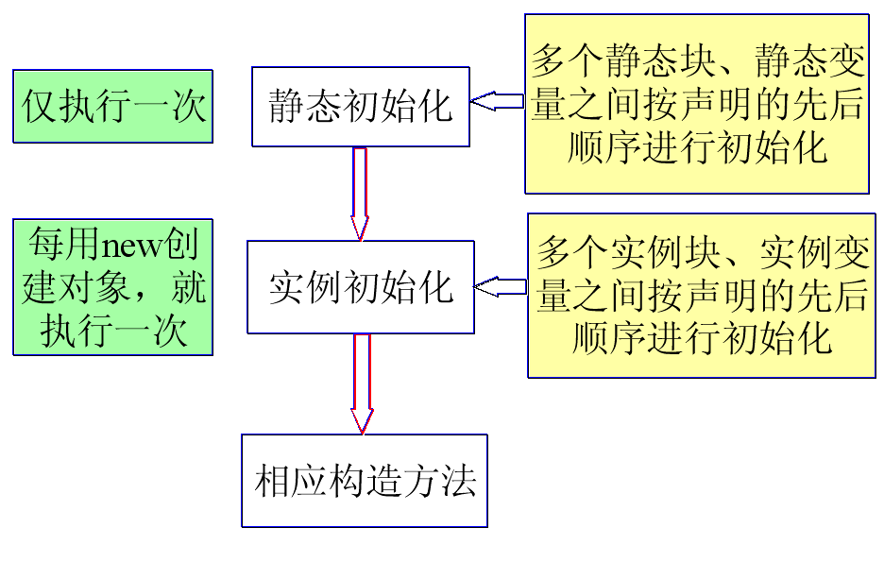
5.7 类的初始化顺序

Slide 32
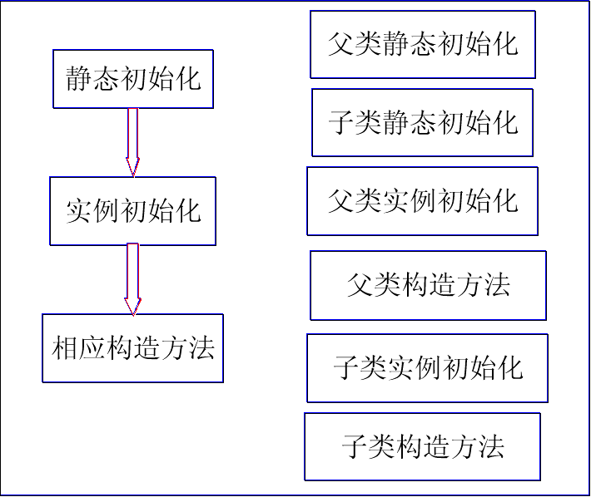
5.7 类的初始化顺序

Slide 33
5.7 初始化顺序
当类之间有继承关系时，初始化顺序
  先初始化父类再初始化子类
示例5-8（Tree.java ）

